Slide 1



TRƯỜNG TIỂU HỌC HÒA NGHĨA
CHÀO MỪNG
QUÝ THẦY, CÔ GIÁO VỀ DỰ GIỜ THĂM LỚP
Môn: Toán Lớp 2A
Giáo viên: Nguyễn Thị Mai Lan

Slide 2
TOÁN
BÀI 30: Ngày – Tháng ( Tiết 1)

Slide 3
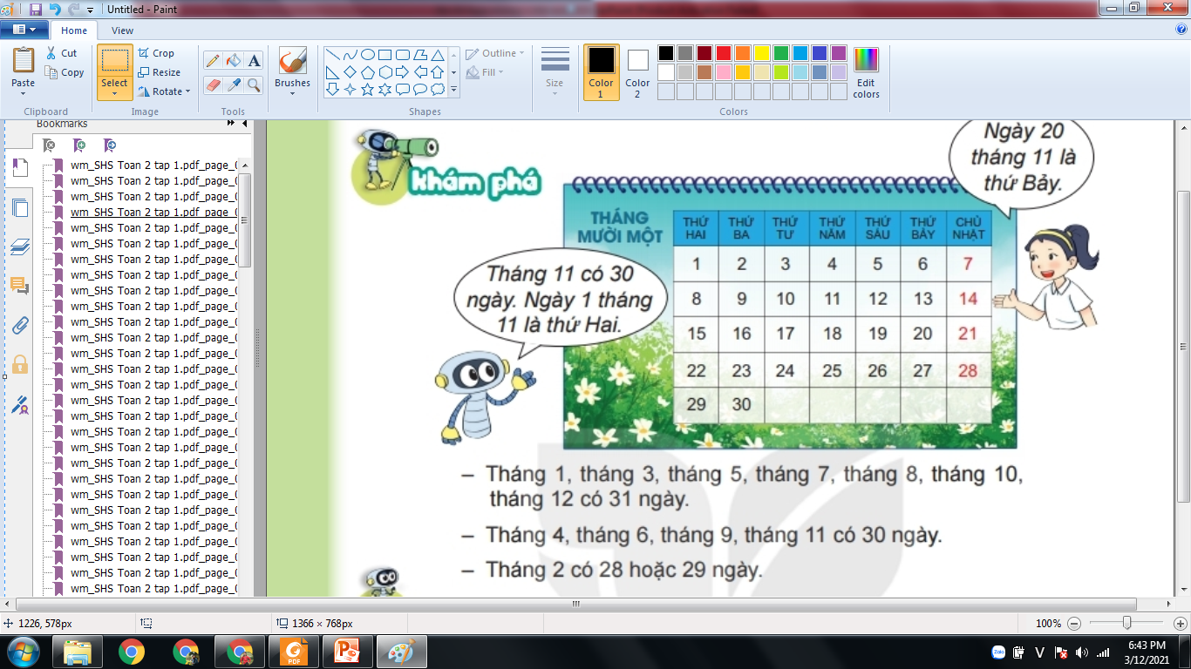

Slide 5
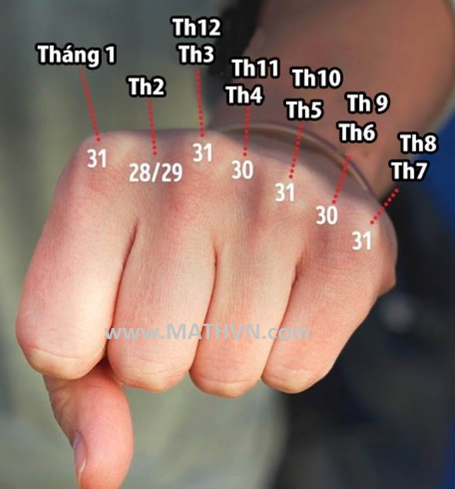
Nắm 1 bàn tay lại, mỗi khớp nổi lên và đoạn lõm nối giữa các khớp được tính là một tháng riêng biệt.
Bắt đầu đếm trên khớp trên tay trỏ là tháng 1, tiếp đoạn lõm tháng 2, sau khi hết lượt tháng 7 là khớp trên tay út, và quay ngược lại, ngay đó là tháng 8,…
Tháng nằm trên khớp nổi thì có 31 ngày, còn nằm ở khoảng lõm có 30 ngày hoặc ít hơn, đặc biệt 29, 28 ngày cho tháng 2.

Slide 6
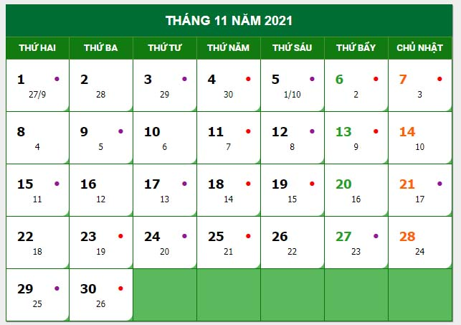
30

Slide 8
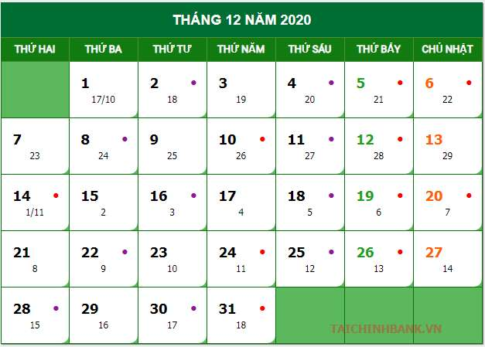
31

Slide 10
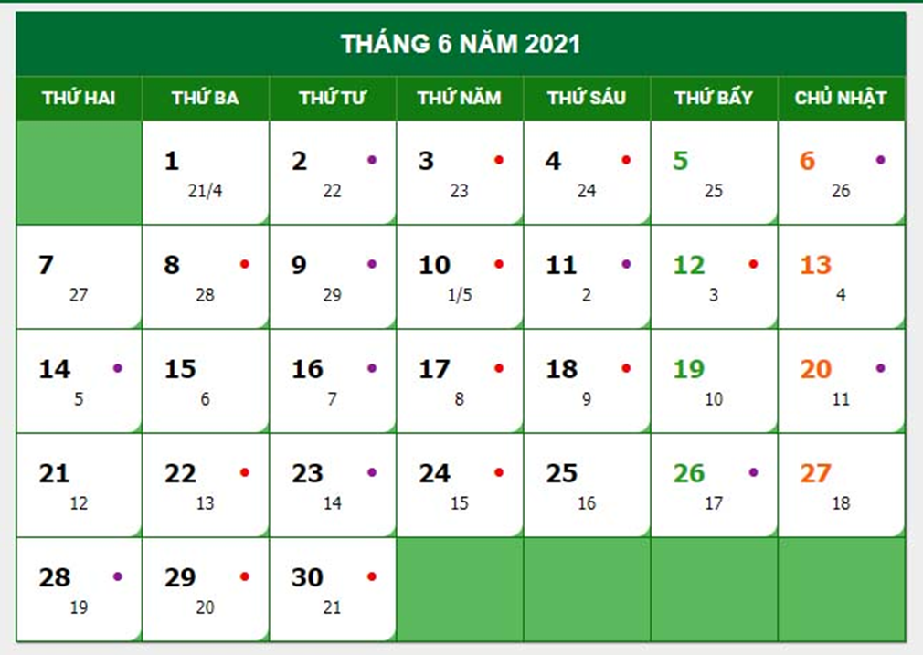

Slide 12
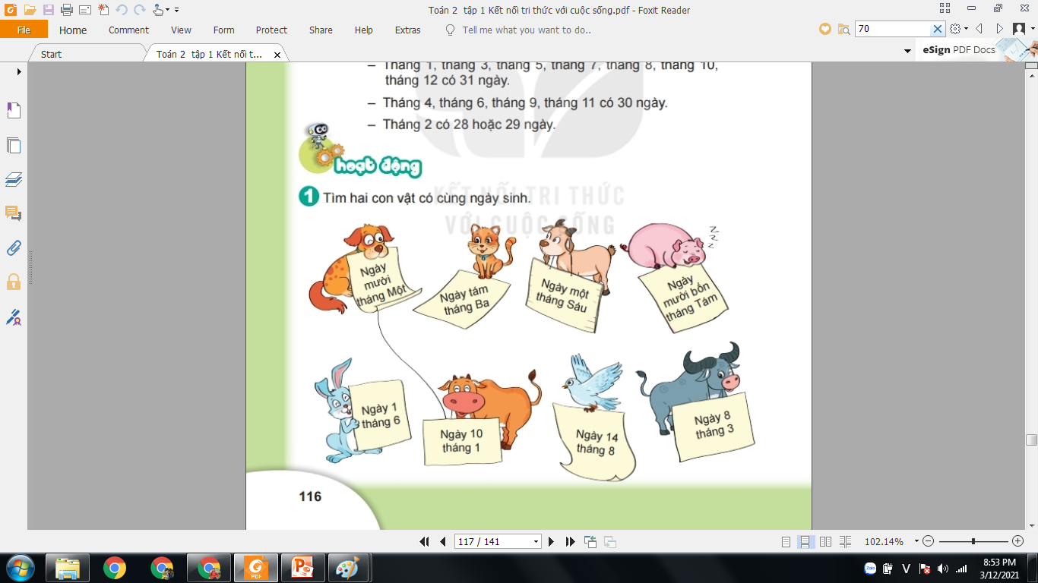

Slide 13
